Slide 1

CHÀO MỪNG THẦY CÔ ĐẾN DỰ GIỜ LỚP HỌC

Slide 2
Kiểm tra bài cũ
* Khoanh tròn chữ cái đầu dòng trước ý đúng.
Câu 1: Cuộc sống người Việt cổ ổn định hơn nhờ
nghề làm đồ gốm xuất hiện và phát triển.
nghề luyện kim ra đời và ngày càng phát triển
nghề nông trồng lúa nước ra đời và ngày càng phát triển
nghề chăn nuôi phát triển
Câu 2: Sự phân công lao động trở thành cần thiết khi
thuật luyện kim được phát minh, nghề nông trồng lúa ra đời
xã hội phân chia giai cấp
đàn ông giữ vai trò chính trong xã hội
nông nghiệp giữ vai trò sản xuất chính

Slide 3


“Dù ai đi ngược về xuôi
Nhớ ngày giỗ tổ mồng mười tháng ba”
Câu ca dao trên nói về nhân vật lịch sử nào? Nhân vật lịch sử này có công gì với
đất nước?

Slide 4

Tuần 13- Tiết 13:
Bài 12:
NƯỚC VĂN LANG

Slide 5
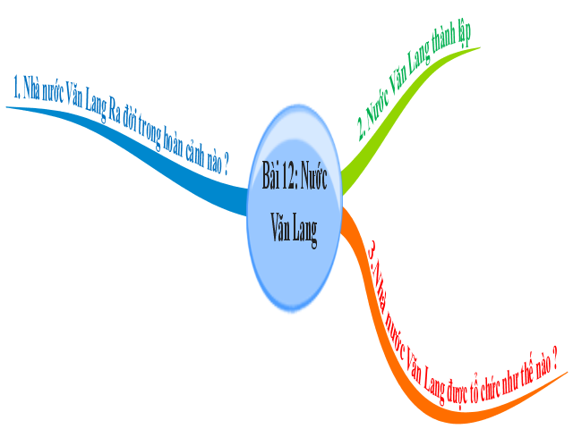

Slide 6
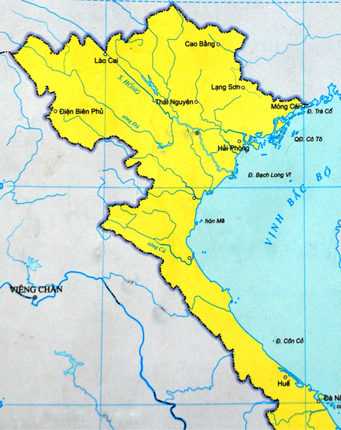
Bài 12: NƯỚC VĂN LANG
1. Nhà nước Văn Lang ra đời trong hoàn cảnh nào?
Vào khoảng cuối thế kỉ VIII, đầu thế kỉ VII TCN, ở đồng bằng Bắc Bộ và Bắc Trung Bộ đã có những thay đổi gì lớn?
SÔNG HỒNG
SÔNG ĐÀ
SÔNG CẢ
Lược đồ Bắc Bộ và Bắc trung bộ

Slide 7
Bài 12: NƯỚC VĂN LANG
1. Nhà nước Văn Lang ra đời trong hoàn cảnh nào ?
Việc mở rộng nghề nông trồng lúa nước ở vùng đồng bằng ven các con sông lớn gặp nhiều khó khăn. Yêu cầu đặt ra là gì?

Slide 8
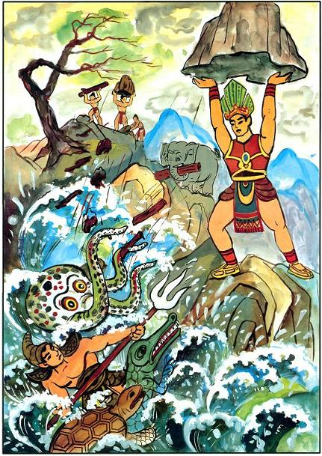
Bài 12: NƯỚC VĂN LANG
1. Nhà nước Văn Lang ra đời trong hoàn cảnh nào ?
Truyện Sơn Tinh, Thủy Tinh nói lên hoạt động gì của nhân dân ta
thời đó?
Sơn Tinh – Thủy Tinh

Slide 9
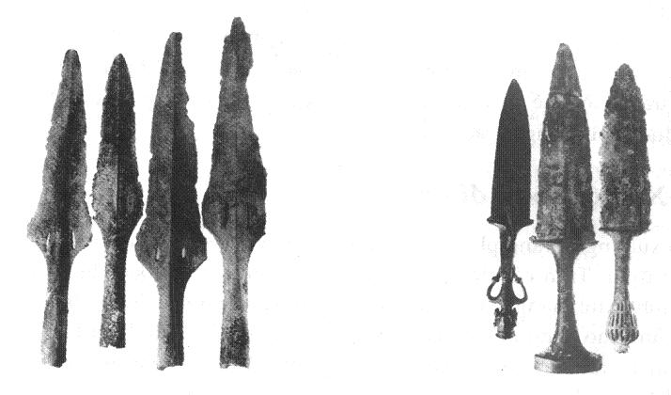
Bài 12: NƯỚC VĂN LANG
1. Nhà nước Văn Lang ra đời trong hoàn cảnh nào?
Sự xuất hiện của nhiều loại vũ khí (hình 31, 32) nói lên điều gì?
Hình 31- Mũi giáo đồng Đông Sơn
Hình 32 - Dao găm đồng Đông Sơn

Slide 10
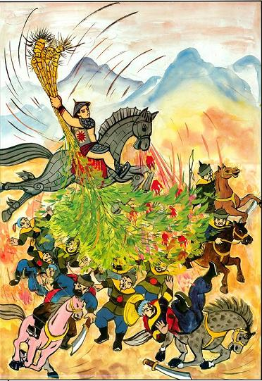
Bài 12: NƯỚC VĂN LANG
1. Nhà nước Văn Lang ra đời trong hoàn cảnh nào?
Hình 31- Mũi giáo đồng Đông Sơn
Hình 32 - Dao găm đồng Đông Sơn
Thánh Gióng
Liên hệ các loại vũ khí này với truyện Thánh Gióng?

Slide 11
Bài 12: NƯỚC VĂN LANG
1. Nhà nước Văn Lang ra đời trong hoàn cảnh nào ?
“Ôi sức trẻ! Xưa trai Phù Đổng
Vươn vai, lớn bổng dậy ngàn cân
Cưỡi lưng ngựa sắt bay phun lửa
Nhổ bụi tre làng đuổi giặc Ân”.
(Tố Hữu. Theo chân Bác)
THÁNH GIÓNG

Slide 12

Thảo luận nhóm: (3 phút)
Qua phân tích, theo em những nguyên nhân nào dẫn đến sự ra đời của nước Văn Lang?

Slide 13
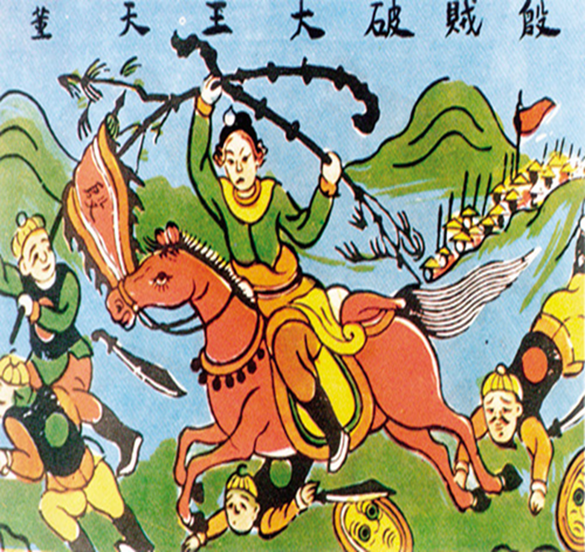
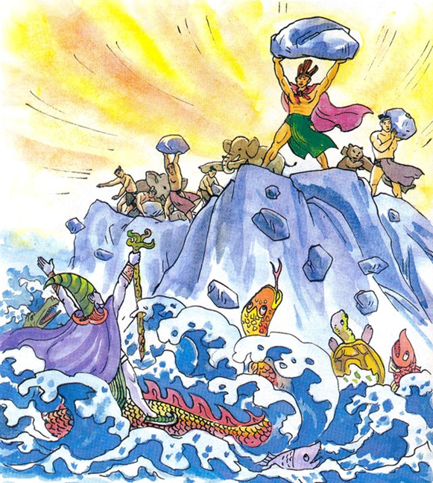
Hình thành các bộ lạc lớn. Sản xuất phát triển phân chia giàu- nghèo
Để có cuộc sống yên ổn cần giải quyết các cuộc xung đột giữa các bộ lạc.
Hoàn cảnh ra đời nước Văn Lang
Để giải quyết vấn đề thủy lợi, bảo vệ mùa màng cần có người chỉ huy.

Slide 14
Bài 12: NƯỚC VĂN LANG
2. Nước Văn Lang thành lập

Slide 15


Slide 16
TIẾT 13: BÀI 12: NƯỚC VĂN LANG
2. Nước Văn Lang thành lập
Hoàn thành bảng sau :
Thời gian hình thành | ………………………
Người đứng đầu | ……………………..
Tên nước | ………………………
Đóng đô ở | ………………………

Slide 17
TIẾT 13: BÀI 12: NƯỚC VĂN LANG
1. Nhà nước Văn Lang ra đời trong hoàn cảnh nào?
2. Nước Văn Lang thành lập
Thảo luận nhóm bàn (3 phút)
Hoàn thành bảng
Thời gian thành lập | Thế kỉ VII TCN
Người đứng đầu | Hùng Vương
Tên nước | Văn Lang
Đóng đô ở | Bạch Hạc (phú Thọ)

Slide 18
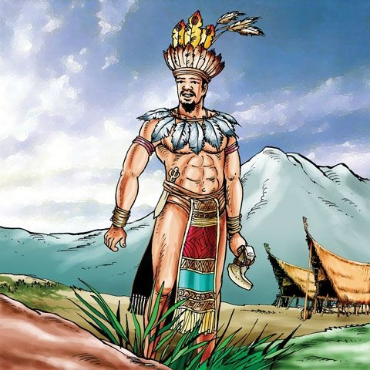
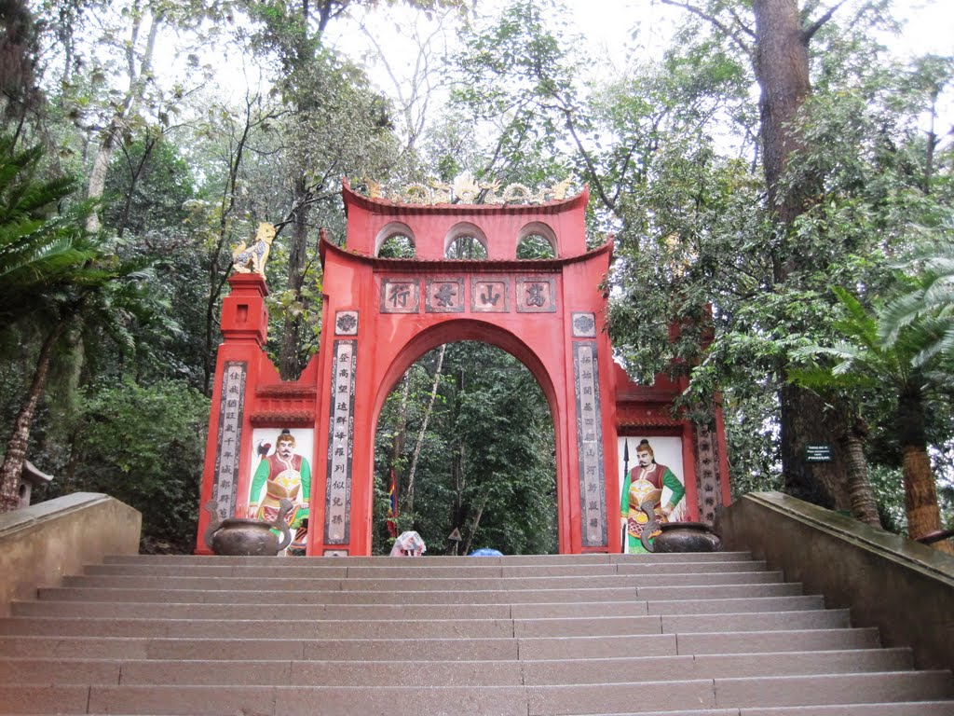
Tranh minh họa vua Hùng
Bạch Hạc – Phú Thọ

Slide 19
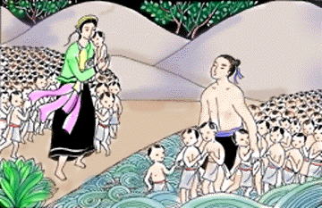
Sự tích Lạc Long Quân – Âu Cơ nói lên điều gì?

Slide 20
Bài 12: NƯỚC VĂN LANG
3. Nhà nước Văn Lang được tổ chức như thế nào?

Slide 21


Slide 22






VÒNG QUAY
MAY MẮN
Vỗ tay
9 điểm
1
2
3
9 điểm
Vỗ tay
10 điểm
9 điểm
Mất lượt
Vỗ tay
4
5
6
QUAY

Slide 23

1:: Ai là người đứng đầu nhà nước Văn Lang và nắm mọi quyền hành?
VUA.
QUAY VỀ

Slide 24
2: Đặt quan nào Là lạc Tướng? Quan nào là Lạc Hầu?
Đặt quan Văn là Lạc Hầu, Quan Võ là Lạc Tướng.
QUAY VỀ

Slide 25
3: Hùng Vương lên ngôi đặt tên nước là Văn Lang chia nước thành bao nhiêu bộ?
15 bộ.
QUAY VỀ

Slide 26
4: Nhà nước Văn Lang đã có luật pháp và quân đội. Đúng hay sai?
Sai.
QUAY VỀ

Slide 27
CÂU HỎI 5
ĐÁP ÁN
QUAY VỀ

Slide 28
L_u_c_k_y_n_u_m_b_e_r
QUAY VỀ

Slide 29
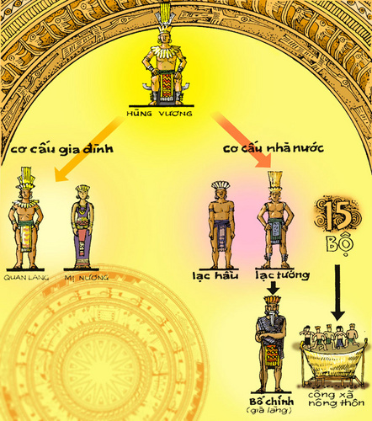
Hùng Vương
Quan lang
Mị Nương
Lạc hầu
Lạc tướng
Bồ Chính
Chiềng chạ
Tranh minh họa tổ chức nhà nước Văn Lang

Slide 30
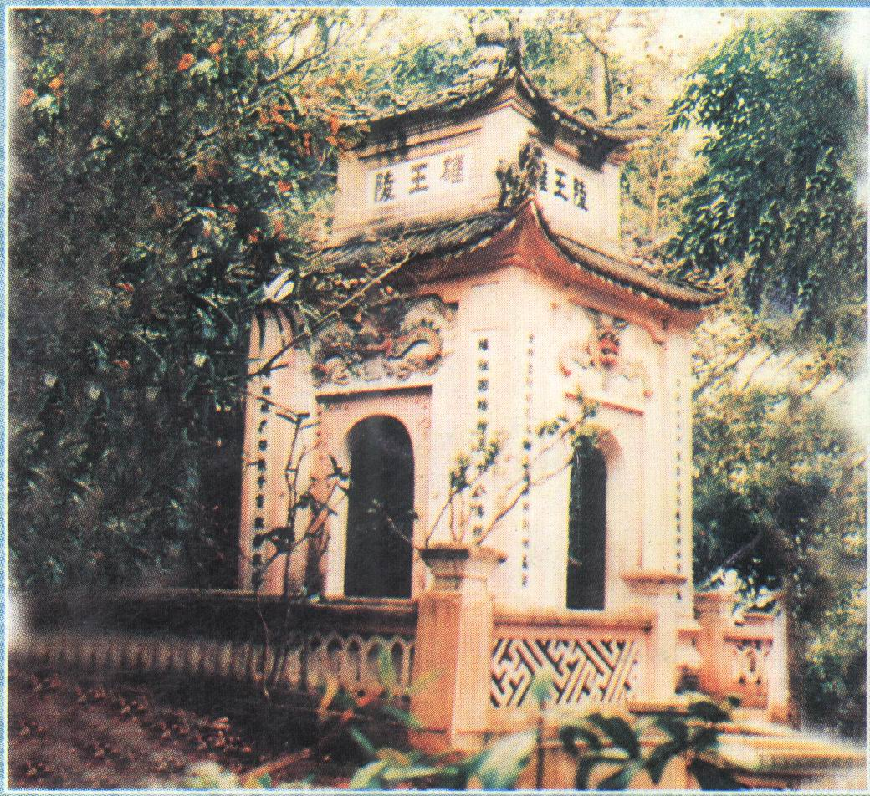
Lăng vua Hùng (Phú Thọ)

Slide 31
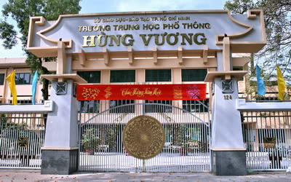
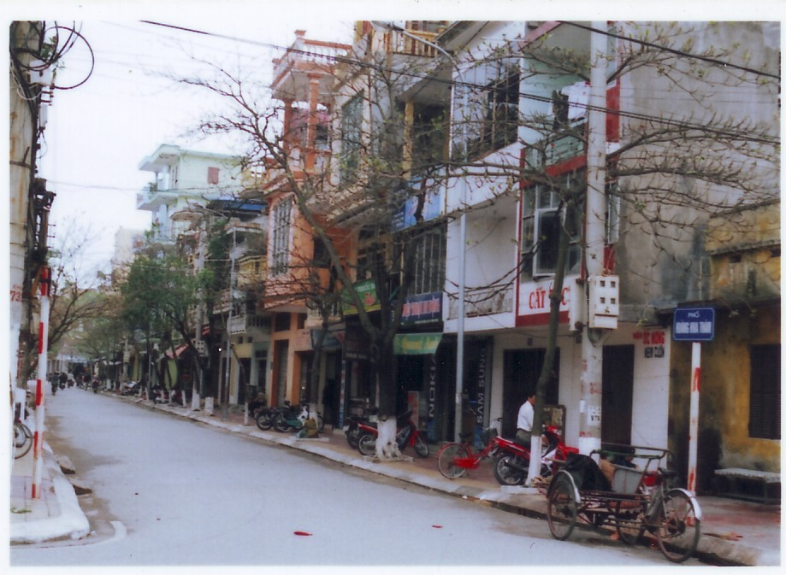
Đường Hùng Vương

Slide 32
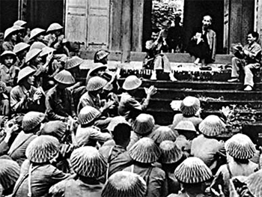
Các em có biết câu danh ngôn nào Bác Hồ nói về các vua Hùng?
“Các vua Hùng đã có công dựng nước
Bác cháu ta phải cùng nhau giữ lấy nước”
Bác Hồ đến thăm đền Hùng vào ngày 11/9/1954

Slide 33
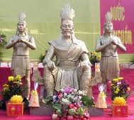
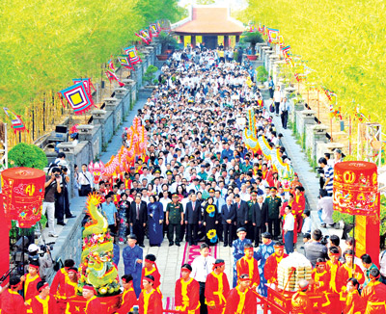
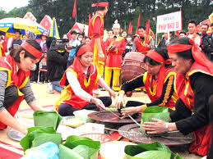
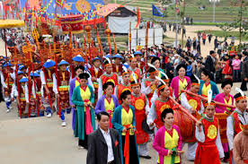
Lễ hội Giỗ Tổ Hùng Vương

Slide 34
Hãy chọn câu trả lời đúng nhất cho mỗi câu hỏi sau:
Củng cố, luyện tập
1.Nhà nước Văn Lang ra đời trong hoàn cảnh nào?
A.Mâu thuẫn giữa người giàu và người nghèo tăng.
B.Xuất hiện nhu cầu trị thuỷ, bảo vệ mùa màng.
C.Xung đột trong xã hội xuất hiện.
D.Cả A,B,C đều đúng.

Slide 35


2. Nhà nước Văn Lang ra đời vào khoảng ?
A.Thế kỉ VIII TCN.
B.Thế kỉ VII TCN.
C.Thế kỉ VI TCN.
D.Thế kỉ V TCN.

Slide 36
3. Kinh đô nước Văn Lang đóng ở đâu?
A. Luy Lâu ( Thuận Thành- Bắc Ninh)
B.Thăng Long ( Hà Nội)
C.Cổ Loa ( Đông Anh- Hà Nội)
D.Bạch Hạc ( Việt Trì- Phú Thọ)

Slide 37
4. Nhà nước Văn Lang được chia thành bao nhiêu bộ? Ai là người đứng đầu?
A.13 bộ, Lạc hầu đứng đầu.
B.14 bộ, Lạc tướng đứng đầu.
C.15 bộ, vua Hùng đứng đầu.
D.16 bộ, Quan lang đứng đầu.

Slide 38


*HƯỚNG DẪN VỀ NHÀ:
Học bài, làm bài tập 1,2 SGK trang 37.
Chuẩn bị bài 13 “ĐỜI SỐNG VẬT CHẤT VÀ TINH THẦN CỦA CƯ DÂN VĂN LANG”
Trả lời câu hỏi theo hướng dẫn SGK.

Slide 39

CHÚC CÁC EM HỌC TỐT
10
10

